Slide 1
Hands Free Future

Slide 2
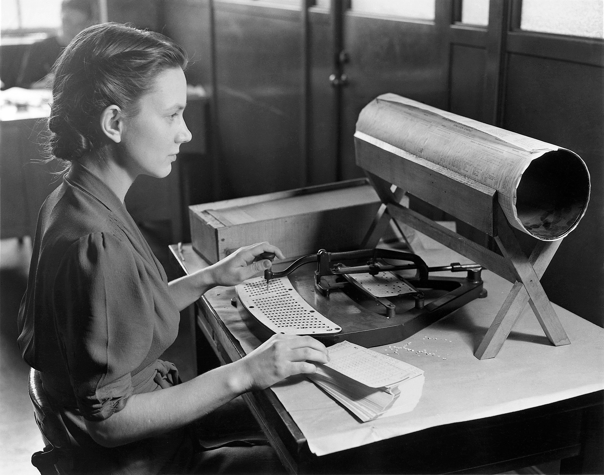
1945
1945
1945
1945
1945
1945
1945
1968
1945
1945

Slide 3

1969
1945
1945
1945
1945
1945
1945
1945
1945
1968

Slide 4
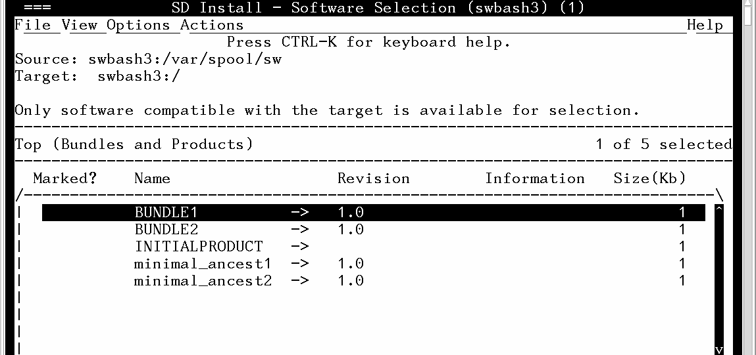
1945
1945
1945
1945
1945
1945
1945
1968
1945
1945

Slide 5
Notes:
Continuar a historia e corrigir a timeline
Pôr um slide do género “But the problem is...”

Slide 6

Notes:
O rato precisa de mão

Slide 7

Notes:
Teclado exige mãos

Slide 8
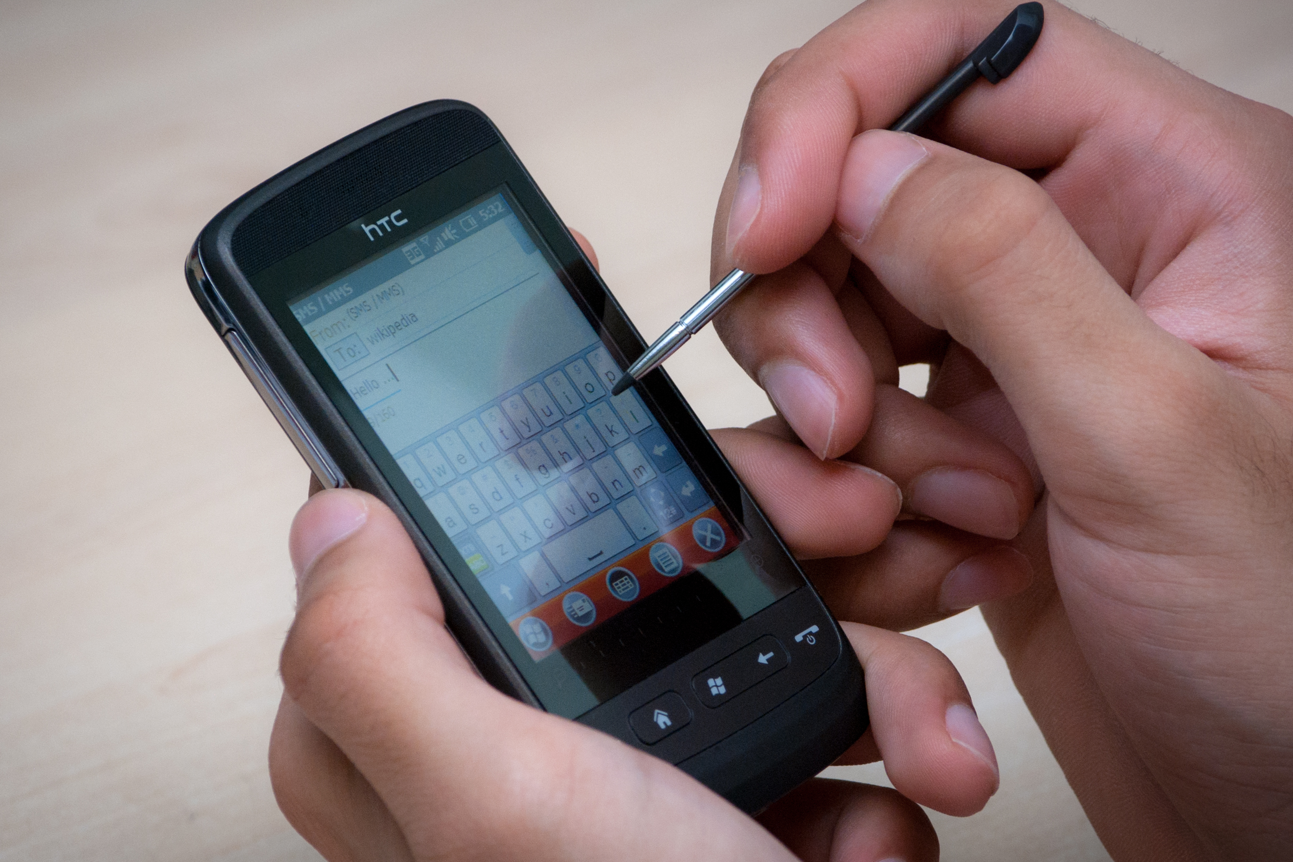
Notes:
As canetas/stylus exigiam mãos...

Slide 9
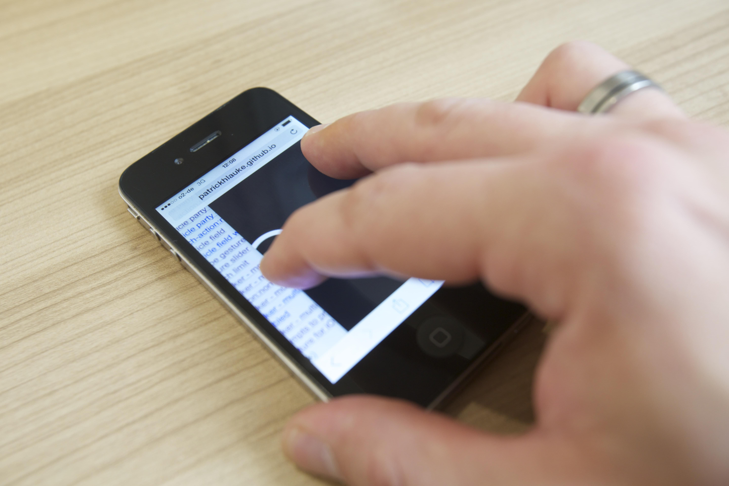
Notes:
Telemóveis exigem mãos...

Slide 10
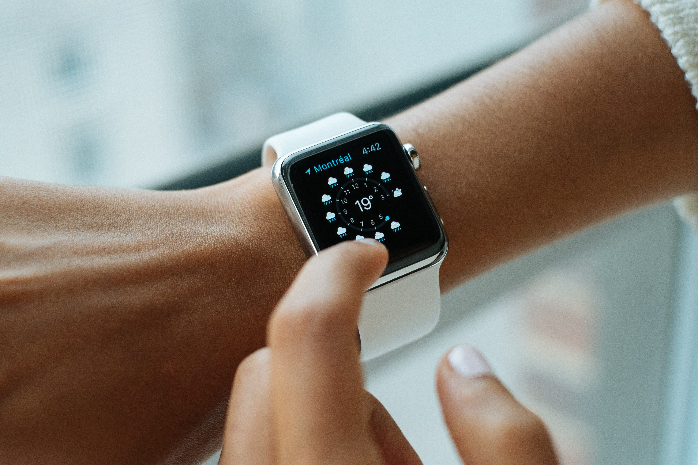
Notes:
E até os relógios...

Slide 11
Notes:
Usar um slide com o símbolo de “Don’t touch” ou algo assim, para mostrar que queremos acabar com o touch

Slide 12
Video presente >> Futuro

Slide 13
Notes:
- Podiamos ter algo a mostrar várias vantagens de não usar touch. Por exemplo, um ecrã de telemovel tem muitas bactérias (de certeza que há estudos com isso ou assim xD)

Slide 14
Notes:
-Slides sobre controlo por voz

Slide 15
Notes:
Slides sobre controlo com o cérebro diretamente e/ou outras coisas que não a voz

Slide 16
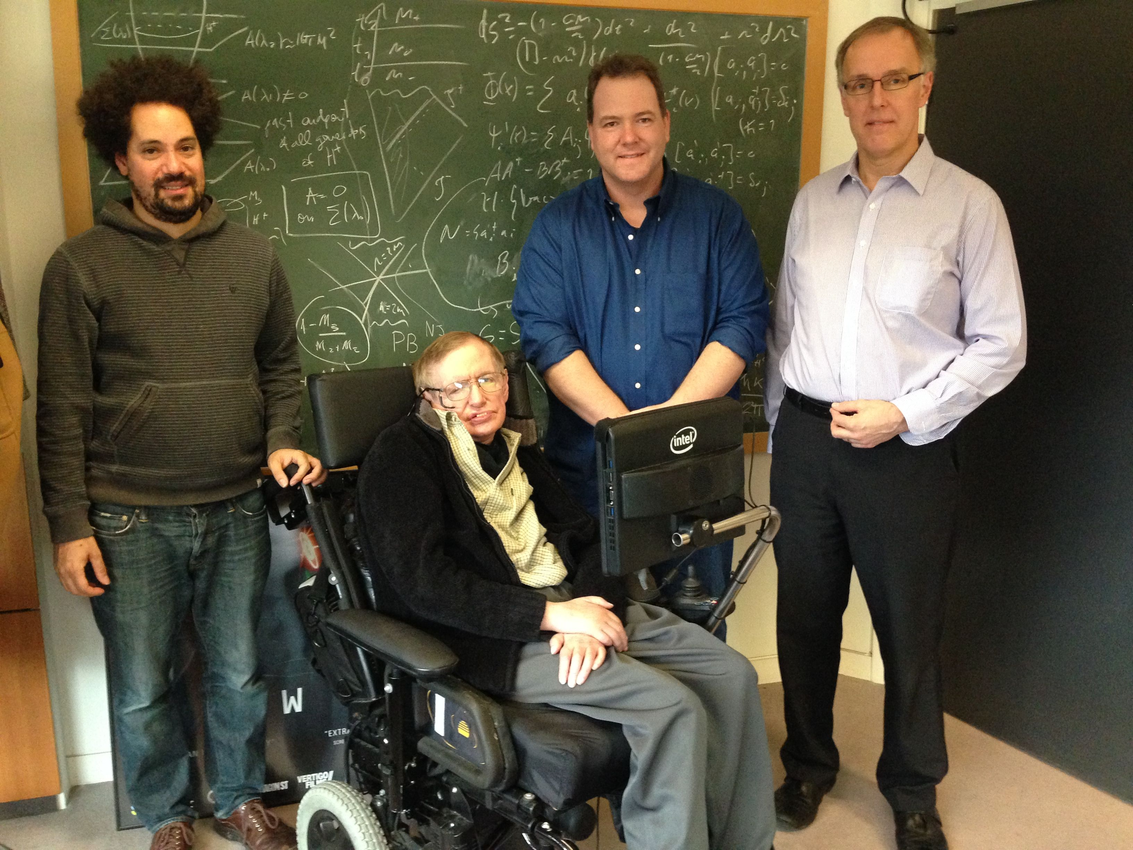
Notes:
Já existe, não é completamente futuro! No caso do Stephen, sensor de infravermelhos deteta movimentos do rosto, que servem para mover o cursor.

Slide 17

Notes:
Temos as mãos mais livres para o que realmente importa.

Slide 18
Notes:
“Yesterday’s touching and typing might be tomorrow’s speaking and thinking” – ter esta frase por cima de uma imagem qualquer

Slide 19
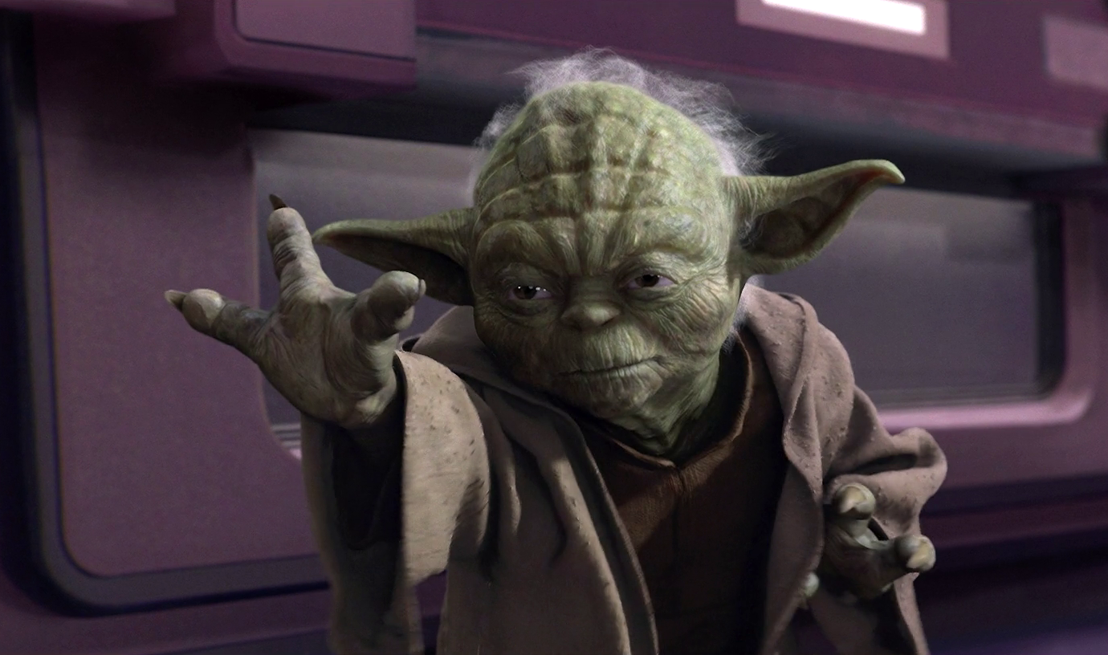
uSe the Force
Notes:
O futuro é usar a Força *wink*

